Slide 1
Информационные и коммуникационные технологии в предметной деятельности
Преподаватель:
Глотова Елена Вячеславовна

Slide 2
План лекции
Информационные и коммуникационные образовательные технологии
Электронные образовательные ресурсы, представленные в сети Интернет

Slide 3
Информационные и коммуникационные технологии
совокупность способов и приёмов обработки информации во всех видах человеческой деятельности с использованием современных средств связи, полиграфии, вычислительной техники и программного обеспечения.

Slide 4
Информационные и коммуникационные образовательные технологии
Все технологии в сфере образования, использующие специальные технические информационные средства (аудио, кино, видео, компьютер ) для достижения педагогических целей.
С позиций информационного подхода любая педагогическая технология может быть названа информационной, так как сущность процесса обучения составляет движение и преобразование информации.

Slide 5
Виды информационно-коммуникационных
образовательных технологий
Технология формирования
информационной культуры
Технология применения
информационно-компьютерных
средств в предметом обучении
Технологии компьютерного урока
Технология освоения и
разработки средств компьютерной
поддержки процесса обучения
Технология использования
Интернета в учебно-
воспитательном процессе
Воспитание и социализация
средствами массовой
информации и коммуникации
Технология медиаобразования
Использование средств ИКТ
в управлении школой

Slide 6
Технологии формирования информационной культуры
Направления:
Развитие материальной базы информатизации (оснащение школ информационно-компьютерными средствами
Формирование компьютерной грамотности (изучение всеми участниками образовательного процесса основных понятий информатики и принципов использования средств информационно-коммуникационных технологий)
Формирование умений получения, обработки, хранения и передачи информации
Формирование умений создавать, продуцировать компьютерные информационные продукты, учебные программы
Средства ИКТ – программные, программно-аппаратные и технические средства и устройства, применяемые для транслирования информации, информационного обмена и обеспечивающие сбор, продуцирование, накопление, хранение, обработку, передачу информации
Средства ИКТ образовательного назначения – средства информационных и коммуникационных технологий, используемые вместе с учебно-методическими, нормативно-техническими и организационно-инструктивными материалами и обеспечивающие достижение педагогических целей

Slide 7
Технологии формирования
информационной культуры
В процессе применения ИКТ происходит развитие личности обучаемого:
развитие наглядно-образного, наглядно-действенного, теоретического, творческого видов мышления;
развитие коммуникативных способностей;
формирование умений принимать оптимальное решение;
формирование умений использования интегрированных пакетов, различных сред проектирования, Интернет.
ИКТ приводит к интенсификации всех уровней учебно-воспитательного процесса, обеспечивая:
повышение эффективности и качества процесса обучения за счет реализации средств ИКТ;
обеспечение побудительных мотивов, обуславливающих активизацию познавательной деятельности;
углубление межпредметных связей за счет использования современных средств обработки информации при решении задач из различных предметных областей.

Slide 8
Технология применения средств ИКТ в предметном обучении
основываются на:
использовании некоторых формализованных моделей содержания (педагогических программных средствах);
деятельности учителя, управляющего этими средствами;
повышенной (по сравнению с традиционным обучением) мотивации и активности обучающихся, вызываемой интерактивными свойствами компьютера.

Slide 9
Формализованные модели содержания
Технология применения средств ИКТ в предметном обучении
включают: обучающие и контролирующие программы по предметам; базы данных; гипертекстовые и мультимедиадополнения; компьютерные коммуникации; экспертные системы; разнообразные типы информации: текстовая, графическая, звуковая, анимационная, видеоинформация.
Управляющей - обучающая деятельность учителя
состоит из: общего стратегического планирования использования компьютерных средств, включающего целеполагание, планирование педагогического процесса; тактического тематического планирования; планирования использования компьютера на отдельных учебных занятиях; управления познавательной деятельностью учащихся во время занятия, практического осуществления интеграции традиционных и компьютерных средств; личностного взаимодействия с учащимися (общение, консультации, воспитательные воздействия).

Slide 10
Вариативность использования средств ИКТ в предметном обучении:
Технология применения средств ИКТ в предметном обучении
Полная замена деятельности учителя компьютерным средством, электронным учебным пособием по предмету (состоит в изменении построения учебного предмета при помощи компьютерных программ)
Частичная замена деятельности учителя компьютерными обучающими программами (по отдельным темам, вопросам предмета) состоит в использовании учителем своего сценария изучения учебного материала с применением фрагментов компьютерных программ. При этом учитель остается центральной фигурой учебного процесса (т.е. отбирает учебные задачи, контролирует, определяет характер и меру помощи уч-ся)
Фрагментарное, выборочное использование дополнительного материала (аудио-видеонаглядности из электронных энциклопедий, музеев и др.)
Использование тренинговых программ для закрепление материала
Использование диагностических и контролирующих материалов
Выполнение домашних заданий учениками с последующей демонстрацией их на уроках
Использование программ имитирующих опыты, лабораторные работы
Использование игровых и занимательных программ

Slide 11
Технология компьютерного урока
Компьютерным уроком называют любой
урок с применением компьютера как обучающего средства.
Концептуальные положения
Учитель перестает быть для ученика единственным источником информации, носителем истины и становится партнером.
Диалоговый характер обучения: компьютерное обучение – это общение ребенка с компьютером
Принцип адаптивности: приспособление компьютера к индивидуальным особенностям ребенка
Многообразие взаимодействия: субъект-объект, субъект-субъект, объект-субъект.
Компьютер – это средство, помощник педагогу, а не его замена
Управляемость, т.е. возможна коррекция учителем процесса обучения

Slide 12
ПРОЕКТИРОВАНИЕ КОМПЬЮТЕРНОГО УРОКА
Технология компьютерного урока
Для плана конкретного компьютерного урока:
/
Составляется временная структура урока, в соответствии с главной целью намечаются задачи и необходимые этапы для их достижения.
Отбираются наиболее эффективные компьютерные средства.
Рассматривается целесообразность их применения в с равнении с традиционными средствами.
Отобранные материалы оцениваются во времени.
Составляется поминутный план урока.
Отбирается дополнительный материал в библиотеке или в Интернете.
Из отобранных материалов подготавливается презентация.
Планируя достижения определенных целей, предусматривается поэтапная и результирующая диагностика.
Обучающие программы комплектуются отдельно.
Здоровьесберегающие технологии

Slide 13
Технология подготовки учителя-предметника к компьютерным занятиям
При подготовке к компьютерным занятиям
учитель имеет дело со следующими задачами:
Просмотр и экспертная педагогическая оценка всех имеющихся информационных ресурсов и данных программного продукта.
Составление выборки из программного продукта.
Создание авторской обучающей программы.
Подготовка учителя-предметника к проведению занятий в компьютерном классе определяется уровнем сформированности ИКТ-компетенций

Slide 14
Перечень компетенций учителя-предметника в сфере ИКТ:
Технология подготовки учителя-предметника к компьютерным занятиям
Наличие общих представлений о дидактических возможностях ИКТ.
Наличие представлений о едином информационном пространстве образовательного учреждения, назначении и функционировании ПК, устройствах ввода-вывода информации, компьютерных сетях и возможностях их использования в образовательном процессе.
Наличие представлений об электронных образовательных ресурсах и тенденциях рынка электронных изданий в секторе общего образования, ориентированных на предметно-профессиональную деятельность, цифровых образовательных ресурсах, выполненных в ходе реализации Федеральных целевых программ.
Владение основами методики внедрения цифровых образовательных ресурсов в учебно-воспитательный процесс.

Slide 15
Перечень компетенций учителя-предметника в сфере ИКТ:
Владение приёмами организации личного информационного пространства, интерфейсом операционной системы, приёмами выполнения файловых операций, организации информационно-образовательной среды как файловой системы, основными приёмами ввода-вывода информации, включая установку и удаление приложений и электронных образовательных ресурсов.
Владение приемами подготовки дидактических материалов и рабочих документов в соответствии с предметной областью средствами офисных технологий (раздаточных материалов, презентаций и др.):
вводом текста с клавиатуры и приёмами его форматирования;
подготовкой раздаточных материалов, содержащих графические элементы, типовыми приёмами работы с инструментами векторной графики;
приёмами работы с табличными данными (составлением списков, информационных карт, простыми расчётами);
приёмами построения графиков и диаграмм;
методикой создания педагогически эффективных презентаций (к уроку, выступлению на педсовете, докладу и т.п.);

Slide 16
Перечень компетенций учителя-предметника в сфере ИКТ:
Владение простейшими приёмами подготовки графических иллюстраций для наглядных и дидактических материалов, используемых в образовательной деятельности на основе растровой графики:
приёмами коррекции и оптимизации растровых изображений для последующего использования в презентациях и Web-страницах;
приёмами вывода изображений на печать, записи на CD.
Владение базовыми сервисами и технологиями Интернета в контексте их использования в образовательной деятельности:
приёмами навигации и поиска образовательной информации в WWW, её получения и сохранения в целях последующего использования в педагогическом процессе;
приёмами работы с электронной почтой и телеконференциями;
приёмами работы с файловыми архивами;
приёмами работы с ICQ и другими коммуникационными технологиями.

Slide 17
Перечень компетенций учителя-предметника в сфере ИКТ:
Наличие представлений о технологиях и ресурсах дистанционной поддержки образовательного процесса и возможностях их включения в педагогическую деятельность.
Владение технологическими основами создания сайта поддержки учебной деятельности:
наличием представлений о назначении, структуре, инструментах навигации и дизайне сайта поддержки учебной деятельности;
наличие представлений о структуре web-страницы;
владение простейшими приёмами сайтостроения, обеспечивающими возможность представления образовательной информации в форме сайта – файловой системы;
владение приёмами публикации сайта поддержки учебной деятельности в Интранет и Интернет.

Slide 18
Технология использования Интернета в учебно-воспитательном процессе
Основные тенденции приложения Интернета к нуждам образования и использования его учащимися:
Использование информационного содержания Сети:
Общекультурное развитие
Поиск и получение учебной информации от удаленных источников
Выбор дальнейшего образования
Повышение своей «информационной грамотности»
Применение сетевых технологий:
Учебно-образовательные проекты, для организации исследовательской деятельности учащихся
Поиск компьютерных программ и материалов
Получение языковой практики в общении онлайновых электронных конференциях
Участие в жизни Сети как элемент образовательного процесса
Создание собственного распределенного информационного ресурса в виде тематического каталога предметной области либо персонального Web-сайта
Самостоятельное представление информации
Совместные научные исследования с другими участниками сети
Общение со сверстниками в любых точках земного шара

Slide 19
Уровни ресурсов (Захарова И.Г.)
Электронные образовательные ресурсы, представленные в сети Интернет
Ресурсы, созданные в ходе познавательной
деятельности самих обучаемых
Ресурсы, формируемые педагогами
для достижения конкретных целей
образовательного процесса
Внешние ресурсы,
метаинформационные источники

Slide 20
Сайты «первой необходимости»
Президент России – http://www.kremlin.ru/
Портал Министерства образования и науки РФ - www.mon.gov.ru
Государственные образовательные стандарты высшего профессионального образования (ГОС ВПО) – http://www.edu.ru/db/portal/spe/index.htm
Интернет-экзамен в сфере профессионального образования – http://www.fepo.ru/
Министерство образования Омской области – http://www.omskedu.ru/
Омская губерния. Информационный портал – http://www.omskportal.ru/
Официальный сайт администрации г. Омска – http://www.omsk.ru/
Омский образовательный сервер. – http://www.omsk.edu.ru/
Реализация приоритетного национального проекта «Образование» в Омской области – http://omskedu.ru/pnpo/
Вузы России. Федеральный портал российское образование – http://www.edu.ru/db/cgi-bin/portal/vuzp/vuz_sch.php
Государственный научно-исследовательский институт информационных образовательных технологий – http://gosinformobr.ru/
Федеральная служба по надзору в сфере образования и науки – http://www.obrnadzor.gov.ru/
Национальное аккредитационное агентство – http://www.nica.ru/

Slide 21
Классификация
По национально-территориальный признаку
По характеру содержания
По информационным потребностям пользователей (сайты для учителей, для учащихся, работников управления образования)
Образовательные ресурсы в подавляющем большинстве случаев принадлежит какой-либо организации учебно-методическим центрам, высшим учебным заведениям, университетам, школам и т. д., осуществляющей свою деятельность на определенной территории, и может быть предназначен для аудитории, находящейся преимущественно в пределах другого региона.
Следует подчеркнуть, что территориальное разделение не относится к возможности доступа к ресурсам - он может быть осуществлен из любой точки.

Slide 22
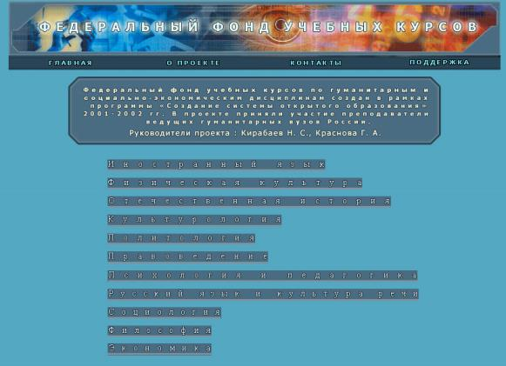
Каталоги и коллекции ссылок
Федеральный фонд учебных курсов
http://www.ido.edu.ru/ffec/

Slide 23
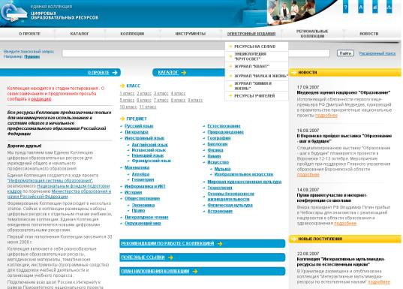
Каталоги и коллекции ссылок
Единая коллекция цифровых образовательных ресурсов
http://school-collection.informika.ru/

Slide 24
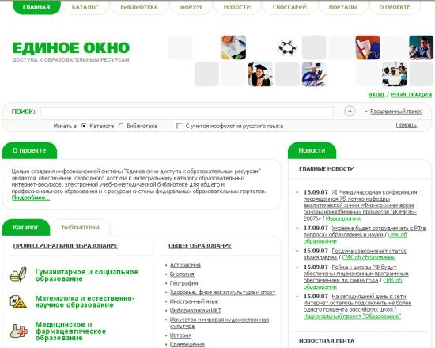
Каталоги и коллекции ссылок
Единое окно доступа
к образовательным ресурсам
http://window.edu.ru/window

Slide 25
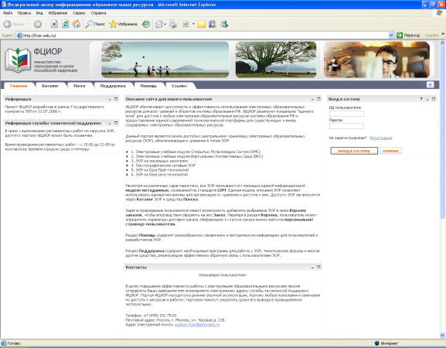
Каталоги и коллекции ссылок
Федеральный центр информационно-образовательных ресурсов (ФЦИОР)
http://fcior.edu.ru/

Slide 26
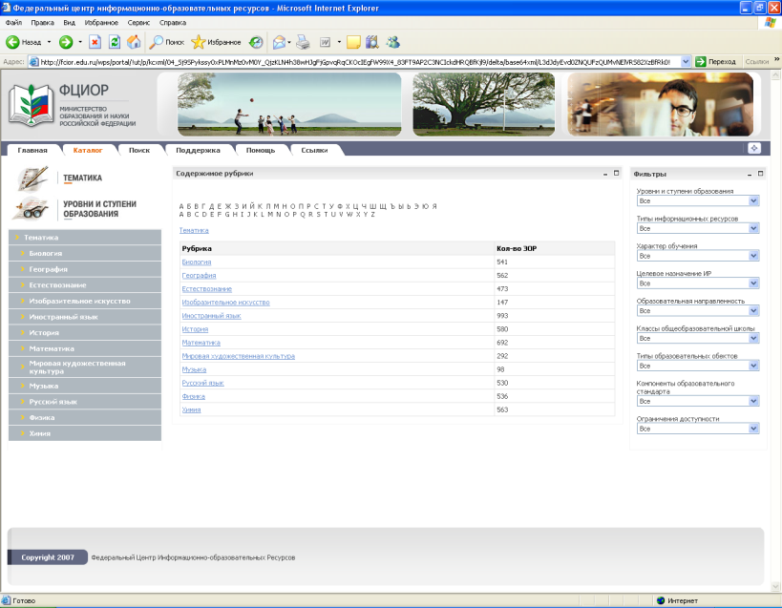
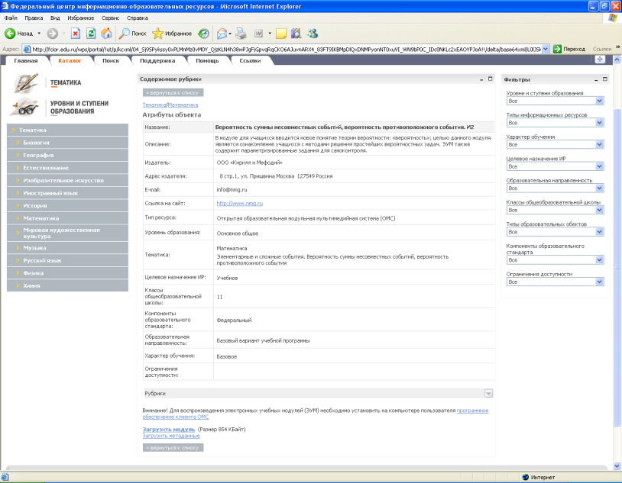

Slide 27
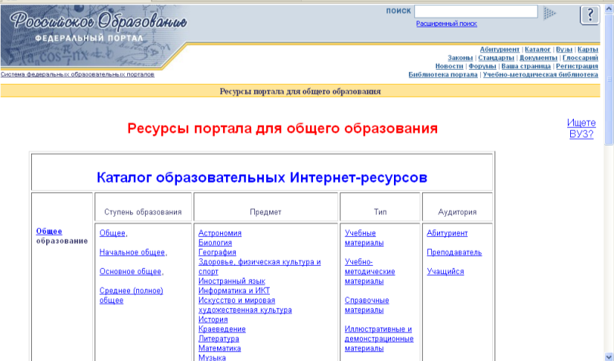
Каталог образовательных Интернет-ресурсов
Ресурсы портала для общего образования
http://www.edu.ru/db/portal/sites/school-page.htm

Slide 28
Электронные библиотеки
http://www.rsl.ru/ - Российская государственная библиотека. Электронный каталог диссертаций
http://knigainfo.ru/ - Библиографическая информация о печатных изданиях России
Ассоциация Региональных Библиотечных Консорциумов (АРБИКОН) – http://www.arbicon.ru/
Омская корпоративная библиотечная система – http://omcls.omskreg.ru/
Фонды электронной библиотеки РГБ – http://www.rsl.ru/index.php?f=101
Портал Российские электронные библиотеки – http://www.elbib.ru/
Российская ассоциация электронных библиотек – http://elibra.ru/
Педагогическая библиотека - http://www.pedlib.ru/
http://www.plib.ru/ - Публичная Электронная Библитека
www.shpl.ru – Государственная Публичная Историческая библиотека
http://www.gnpbu.ru/ – Государственная научная педагогическая библиотека им. К.Д. Ушинского

Slide 29
Электронные библиотеки
http://lib.ru/ - библиотека Максима Мошкова
http://www.plib.ru/ - Публичная Электронная Библитека
www.shpl.ru – Государственная Публичная Историческая библиотека
http://www.gnpbu.ru/ – Государственная научная педагогическая библиотека им. К.Д. Ушинского

Slide 30
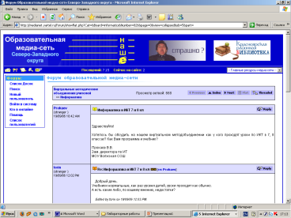
Телеконференции
Телеконференции представляют собой сетевые средства поддержки коллективных дискуссий. Каждая телеконференция имеет название, соответствующее ее тематике. Многие телеконференции имеют иерархическую структуру, которая так же отражена в названиях групп.
Телеконференция - это группа новостей, объединяющая пользователей вокруг общей дискуссии.
Учебная телеконференция предполагает формирование учебной задачи, проблемы, которые определяют все принимаемые технические, технологические и организационные решения.

Slide 31
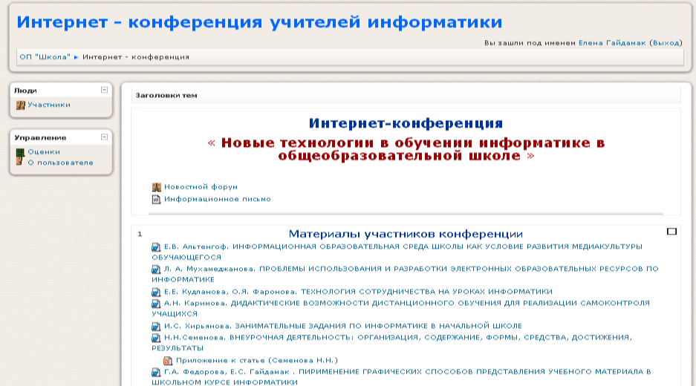
Интернет-конференция
Размещение материалов конференции
Проведение опросов
Обсуждение докладов в форуме

Slide 32
Телекоммуникационный проект
Учебный телекоммуникационный проект
совместная учебно-познавательная, исследовательская, творческая или игровая деятельность учащихся-партнеров, организованная на основе компьютерной телекоммуникации, имеющая общую проблему, цель, согласованные методы, способы деятельности, направленную на достижение совместного результата деятельности.

Slide 33
Основные требования
Наличие значимой в исследовательском, творческом плане проблемы/задачи, требующей интегрированного знания.
Практическая, теоретическая, познавательная значимость предполагаемых результатов (например, доклад; совместный выпуск газеты, альманаха с репортажами с места событий; план мероприятий, и пр.).
Самостоятельная (индивидуальная, парная, групповая) деятельность учащихся.
Структурирование содержательной части проекта (с указанием поэтапных результатов).
Использование исследовательских методов, предусматривающих определенную последовательность действий

Slide 34
Федеральные порталы
Федеральный портал «Российское образование» - www.edu.ru
Российский общеобразовательный портал - www.school.edu.ru
Дополнительное образование детей - www.vidod.edu.ru
Портал информационной поддержки единого государственного экзамена - www.ege.edu.ru
Естественно-научный образовательный портал - www.en.edu.ru
Федеральный образовательный портал «Экономика. Социология. Менеджмент» - www.ecsocman.edu.ru
Федеральный правовой портал «Юридическая Россия» - www.law.edu.ru
Социально-гуманитарное и политологическое образование - www.humanities.edu.ru
Инженерное образование - www.techno.edu.ru
Информационно-коммуникационные технологиии в образовании - www.ict.edu.ru
Поддержка процессов обучения в странах СНГ - www.sng.edu.ru
Международное образование - www.international.edu.ru
Здоровье и образование - www.valeo.edu.ru
Федеральный специализированный информационный портал «Сравнительная образовательная политика» - www.comparative.edu.ru:9080/PortalWeb
По информационным потребностям пользователей

Slide 35
Показатели качества ЭУ в соответствии с нормативными документами
2.2. Педагогические параметры.
Дидактические показатели:
научность;
доступность;
адаптивность;
наличие самостоятельного и активного обучения;
прочность усвоения результатов обучения;
интерактивность диалога.
Методические показатели:
учет своеобразия и особенностей конкретной дисциплины;
учет специфики соответствующей науки;
реализация современных методов обработки информации.

Slide 36
Электронные образовательные ресурсы
Электронные образовательные ресурсы (ЭОР)
учебные материалы, представленные в электронном виде, призванные обеспечить образовательный процесс, содержащие учебную информацию и (или) методику обучения.
ЭОР - понятие более общее (по сравнению с электронным учебным изданием), подразумевающее не только законченный продукт, но и ресурсы, которые находятся в различной стадии готовности (в том числе и на уровне технического задания, плана-проспекта и т.п.).
Электронное издание (по ГОСТ 7.83.2008) – это электронный документ (группа электронных документов), прошедший редакционно-издательскую обработку, предназначенный для распространения в неизменном виде, имеющий выходные сведения.

Slide 37
Классификация ЭОР (дидактическая специфика):
Классификация ЭОР (дидактическая специфика):
учебно-методический комплекс по дисциплине;
конспект лекций (текстографические или мультимедийные материалы);
хрестоматия;
словарь;
справочник;
практикумы (комплекты практических заданий, сборники задач, лабораторные работы, виртуальные практикумы, кейсы, деловые игры);
сопровождение курсовых и дипломных работ, проведения научно-исследовательской работы;
тесты, комплекты тестовых заданий;
иллюстративный материал (набор мультимедийных слайдов, анимационные и видеофрагменты);
аудиосопровождение;
методические указания (содержит методику изучения дисциплины, выполнения практических и лабораторных работ, решения задач, проведения курсовых, дипломных и научно-исследовательских работ, организации и исполнения деловых игр, исполнения кейсов и т.п.);
учебно-методическое пособие (различные комбинации методических указаний с другими видами учебных пособий).

Slide 38
Показатели качества ЭОР
1.Педагогические параметры.
Дидактические показатели:
научность;
доступность;
адаптивность;
наличие самостоятельного и активного обучения;
прочность усвоения результатов обучения;
интерактивность диалога.
Методические показатели:
учет своеобразия и особенностей конкретной дисциплины;
учет специфики соответствующей науки;
реализация современных методов обработки информации.

Slide 39
Показатели качества ЭОР
2.Эргономические параметры:
учет возрастных и индивидуальных особенностей обучаемых;
обеспечение повышения уровня мотивации обучения;
Требования к представлению в ЭОР учебной информации
Требования к компоновке объектов на экране для успешного восприятия
требования к организации диалога;
требования к цветовым характеристикам;
требования к буквенно-цифровой символике и знакам;
3.Эстетические параметры:
соответствие эстетического оформления функциональному назначению ЭУ;
соответствие цветового колорита назначению ЭУ и эргономическим требованиям;
упорядоченность и выразительность графических и изобразительных элементов.

Slide 40
Требования к представлению в ЭОР учебной информации
1. Информация по выбранному предмету или курсу должна быть хорошо структурирована и представлять собой законченные фрагменты курса с ограниченным числом новых понятий.
2. Структурным элементам учебного курса должны соответствовать ключевые темы с гипертекстом, иллюстрациями, аудио и видео комментариями или видео иллюстрациями.
3. Основные фрагменты учебника (или отдельные темы) наряду с текстом и иллюстрациями должны содержать аудио или видеозапись авторского (или лекторского) изложения материала.

Slide 42
Требования к представлению учебной информации
4. Текстовая информация может дублировать некоторую часть «живых» лекций.
5. Иллюстрации, предъявляющие сложные модели или устройства, должны быть снабжены системой мгновенной подсказки (помощи), появляющейся или исчезающей синхронно с движением курсора по отдельным элементам иллюстрации.

Slide 43
Требования к представлению учебной информации
6 В ЭОР рекомендуется использовать многооконный интерфейс, когда в каждом окне будет представлена связанная информация.
7. Текстовая часть должна сопровождаться многочисленными перекрестными ссылками (гипертекст), позволяющими сократить время поиска необходимой информации, а также мощным поисковым центром и индексом. Перспективным элементом может быть подключение специализированного толкового словаря по данной предметной области.
8. Дополнительная видеоинформация или анимированные клипы должны сопровождать те разделы курса, которые трудно понять в текстовом изложении.

Slide 45
Требования к представлению в ЭУ учебной информации
9. Аудиоинформация представляется незаменимой при изучении звучания музыкальных инструментов, распознавании птиц по их пению, определении болезней по шумам в сердце, обучении иностранным языкам и т. д. Во многих случаях она является основной содержательной частью учебника.
10. Весь ЭУ должен включать возможность копирования выбранной информации, ее редактирования в блокноте и распечатки без выхода из самого учебника. Это позволит готовить курсовые работы и рефераты непосредственно с помощью ЭУ.

Slide 46
Компоновка объектов на экране для успешного восприятия
Компоновать объекты целесообразно следующим образом:
Близко друг от друга, так как чем ближе (при прочих равных условиях) объекты друг к другу в зрительном поле, тем с большей вероятностью они организуются в единые, целостные образы.
По сходству процессов, так как чем больше сходство и целостность образов, тем с большей вероятностью они организуются.
С учетом свойств продолжения, так как чем больше элементы в зрительном поле оказываются в местах, соответствующих продолжению закономерной последовательности (функционируют как части знакомых контуров), тем с большей вероятностью они организуются в целостные единые образы.
.

Slide 47
Компоновка объектов на экране для успешного восприятия
С учетом особенности выделения предмета и фона при выборе формы объектов, размеров букв и цифр, насыщенности цвета, расположения текста и т.д.
Не перегружая визуальную информацию деталями, яркими и контрастными цветами.
Выделяя учебный материал, предназначенный для запоминания или цветом, или подчеркиванием, или размером шрифта и т.д.
Опираясь на простые геометрические формы при графическом кодировании учебного материала, введение сложных графических изображений целесообразно лишь во вспомогательных кадрах (заставки, инструкции и др.).
Помещая наиболее сложные в графическом плане изображения (незамкнутые контуры, фигуры с большим числом изломов контура и др.) по возможности в центре экрана.

Slide 49
Требования к буквенно-цифровой символике и знакам
Как правило, читатель предпочитает работать с простыми по начертанию гарнитурами (Times, Courier, Arial, Sans Serif). Вероятнее всего, это связано с тем, что экранное разрешение в несколько раз меньше, у чем печатного текста.
Все многообразие имеющихся шрифтов можно разделить на две большие группы: шрифты с засечками и гладкие шрифты - без засечек):
к первым относятся шрифты типа Times New Roman;
ко вторым — Arial.
Гладкие шрифты требуют больше внимания и усилий при чтении.

Slide 50
Требования к буквенно-цифровой символике и знакам
Традиционные выделения:
Цветом, курсивом, жирным шрифтом, подчеркиванием, ЗАГЛАВНЫМИ БУКВАМИ.
Основной текст нельзя писать ЗАГЛАВНЫМИ БУКВАМИ,
КОТОРЫЕ ТРУДНЕЕ ЧИТАТЬ.
Курсив служит только для выделения слова или части текста, но использование курсива для всего текста нецелесообразно.

Slide 51
Требования к цветовым характеристикам
Цветом могут выделяться следующие фрагменты:
текстовые заголовки;
блоки определенного текста;
графика и иллюстрации;
осветленные пространства, которые обычно выделяются светлыми тонами (например, желтым, светло-зеленым, бледно-розовым и пр.);
цветом же рекомендуется выделять все гипертекстовые ссылки, не зависимо оттого, относятся ли они к текстовому или графическому фрагменту учебника.

Slide 53
Требования к цветовым характеристикам
Необходимо осуществлять подбор разных цветов для разных по смыслу окон и одинаковых цветов – для аналогичных окон. Например, для главной (стартовой) странички электронного учебника можно выбрать один цвет. Словарь учебного комплекса выполнен в другом цвете.
Содержание глав электронного учебника лучше выполнять черным шрифтом на белом, светлом фоне. Такое сочетание цветов для содержательного текста является наиболее читаемым и доступным для наилучшего восприятия информации.
Наряду с цветом можно использовать и рисунок подложки. Такой рисунок создает иллюзию работы с печатной страницей, что для многих пользователей может оказаться дополнительным привлекательным фактором в пользу работы с электронным учебником.

Slide 54
Требования к цветовым характеристикам
ИСПОЛЬЗОВАНИЕ ЦВЕТА:
Использование смешанных цветов (типа "малиновый") и цветов с пониженной яркостью ("синий") на периферии экрана при высоких требованиях к точности работы нежелательно.
Противоположные цвета создают всегда резкие контрасты, образуя сильные устойчивые эффекты.
Активные цвета (желтый и красный) всегда имеют перевес над пассивными (синий и зеленый), поэтому они желательны только в небольших дозах и для выделения главного.
Дезинтегрирующие цвета, приглушающие раздражение - фиолетовый, синий, светло-синий, сине-зеленый.

Slide 56
Показатели интерфейса
Способы ориентации в электронном учебнике .
С помощью заголовков. Рубрикация электронного учебника должна характеризоваться большей глубиной (большим числом уровней), чем у печатного. Целесообразно, чтобы каждый (или почти каждый) экран содержал заголовок раздела.
Использование в электронном учебнике колонтитулов (как и в печатном пособии). Колонтитул может быть предусмотрен на каждой экранной странице и позволяет контролировать название изучаемой главы и параграфа, т. е. пользователь не теряет ориентации в учебнике.
Использование фреймовой структуры. Преимущество электронного учебника особенно наглядно, так как студент, наряду с чтением раздела, всегда видит, где он находится, какой раздел изучает и расположение этого раздела среди рубрикаций.
Использование системы меню, постоянно присутствующей на экране.

